Slide 1
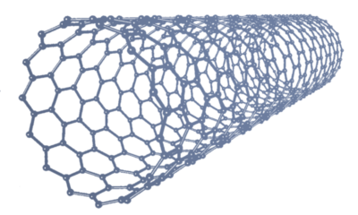
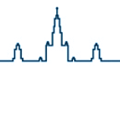
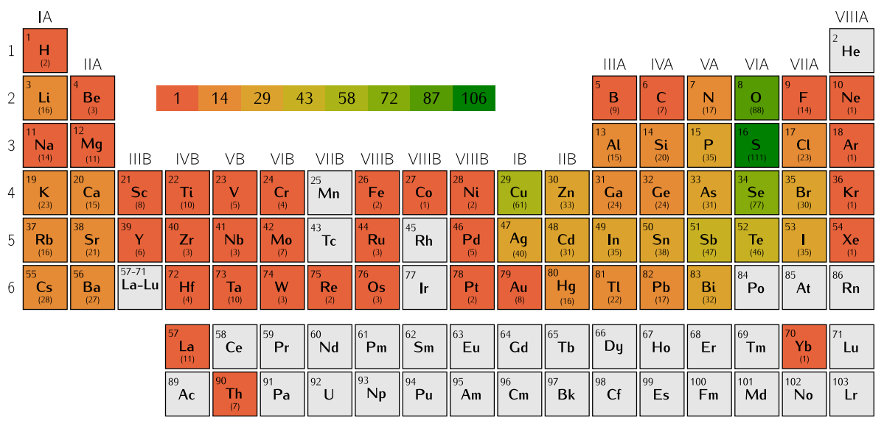
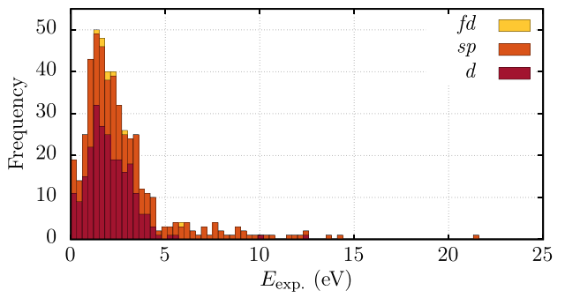
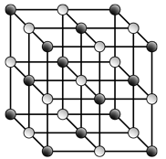
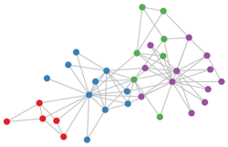
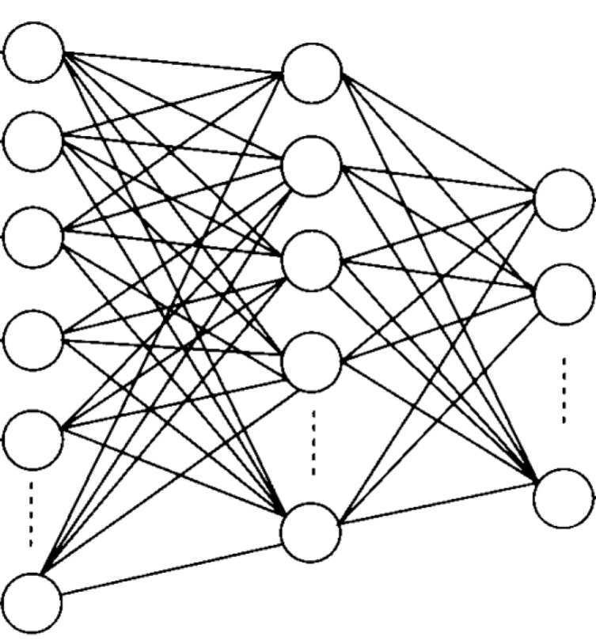
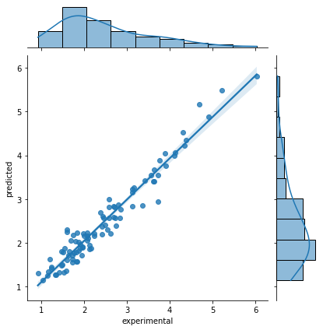
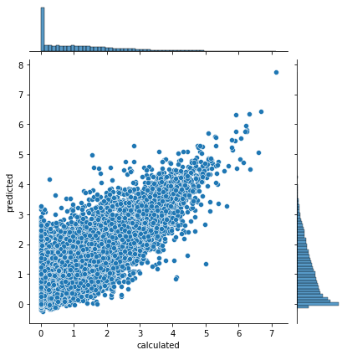
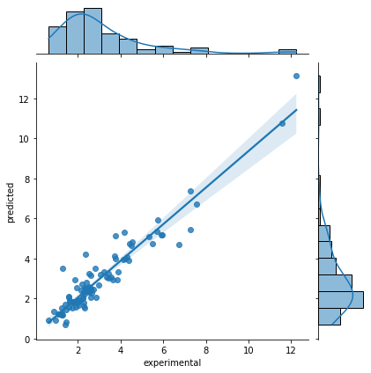
МОСКВА
25-26 ОКТ
III Международная конференция
2021
Математическое моделирование в материаловедении электронных компонентов
ИСПОЛЬЗОВАНИЕ ГРАФОВЫХ НЕЙРОННЫХ СЕТЕЙ ДЛЯ ПРЕДСКАЗАНИЯ ШИРИНЫ ЗАПРЕЩЁННОЙ ЗОНЫ КРИСТАЛЛИЧЕСКИХ МАТЕРИАЛОВ
Рубцов Иван Дмитриевич, Карпов Кирилл Викторович, Митрофанов Артем Александрович
Ширина запрещенной зоны (E_{g}) является главной характеристикой полупроводниковых материалов. Известные теоретические методы определения ширины запрещенной зоны основываются на квантовой теории, в частности, распространенным является метод теории функционала плотности. При этом погрешность теоретических методов часто превышает 0.3 эВ, а время расчета может измеряться днями.
В данной работе был применен новый нейросетевой подход к определению ширины запрещенной зоны по структуре вещества. В исследовании была использована разработанная нами ранее графовая сверточная архитектура нейронной сети (CGCNN) (Рис. 2).
В качестве базы данных использовалась экспериментальная база со значениями ширины запрещенной зоны [1]. Кристаллическая структура была взята из большой базы данных Material Project [3]. В силу ограниченности базы, применимость является узкой. Одним из способов решения данной проблемы является трансферное обучение.
Рис.1 а) – диаграмма распределения частоты элементов в экспериментальной базе данных б) – распределение ширины запрещенной зоны
MP-база
Экспериментальная
база
При трансферном обучении часть слоев берется из донорной модели (Materials Project), что увеличивает область применимости модели
Свойства Атомов
Граф
Полносвязные скрытые слои
Ширина запрещенной зоны
Матрица Смежности
Графовые Сверточные слои
Рис.2 Процесс обучения CGCNN
Объединяющие слои
eV
eV
eV
Модель, обученная в процессе работы, показывает хороший результат на тестовой выборке (R²=0.946, RMSE =0.241). Полученную модель можно использовать для предсказания E_{g} по кристаллографическим данным о материале.
eV
eV
eV
Рис.3 – Результаты обучения моделей: а) – без трансферного обучения (R²=0.946, RMSE =0.241), б) – донорная модель (MP-база) (R²=0.755, RMSE =0.533), в) с трансферным обучением (R²=0.908, RMSE = 0.607)
Литература
1. Pedro Borlido, Thorsten Aull, Ahmad W. Huran, Fabien Tran, Miguel A. L. Marques, and Silvana Botti. Large-Scale Benchmark of Exchange–Correlation Functionals for the Determination of Electronic Band Gaps of Solids // J. Chem. Theory Comput. 2019, 15, 9, 5069–5079. DOI: 10.1021/acs.jctc.9b00322
2. Vadim Korolev, Artem Mitrofanov, Alexandru Korotcov, and Valery Tkachenko. Graph Convolutional Neural Networks as “General-Purpose” Property Predictors: The Universality and Limits of Applicability. //J. Chem. Inf. Model. 2020, 60, 1, 22–28 Publication Date:December 20, 2019 DOI: 10.1021/acs.jcim.9b00587
3. A. Jain*, S.P. Ong*, G. Hautier, W. Chen, W.D. Richards, S. Dacek, S. Cholia, D. Gunter, D. Skinner, G. Ceder, K.A. Persson. The Materials Project: A materials genome approach to accelerating materials innovation. APL Materials, 2013, 1(1), 011002. Doi:10.1063/1.4812323

